Slide 1
EJECUCIÓN ACUMULADA DE GASTOS PRESUPUESTARIOS AL MES DE JULIO DE 2018 PARTIDA 28: SERVICIO ELECTORAL
UNIDAD TÉCNICA DE APOYO PRESUPUESTARIO
SENADO DE LA REPÚBLICA DE CHILE
Valparaíso, septiembre 2018

Slide 2
EJECUCIÓN ACUMULADA DE GASTOS A JULIO DE 2018 PARTIDA 28 SERVICIO ELECTORAL
Principales hallazgos
En el mes de julio, el Servicio Electoral registró una ejecución que ascendió a $1.108 millones, equivalente a un gasto de 4,6% respecto de la ley inicial, dicha ejecución es menor en 2,5 puntos porcentuales respecto a igual mes del año 2017. Con ello, la ejecución acumulada al séptimo mes de 2018 ascendió a $24.542 millones, equivalente a un 76,6% del presupuesto vigente y un 102,9% del presupuesto inicial que presentó un incremento consolidado de $8.188 millones, afectando principalmente al subtítulo 34 “servicio de la deuda”, para hacer frente a los gastos devengados al 31 de diciembre de 2017 (deuda flotante).
En cuanto a los programas, el 51% del presupuesto vigente para el ejercicio 2018, se concentra en Elecciones Parlamentarias y Presidencial, que al mes de julio alcanzó un nivel de ejecución de 97,6%.
A nivel global, el subtítulo que registra la menor erogación es adquisición de activos no financieros con un gasto de 8,5%, mientras que el mayor nivel de ejecución se registra en Servicio de la deuda, con un 100%, que a su vez representa el 26,3% del presupuesto vigente de la Partida.

Slide 3
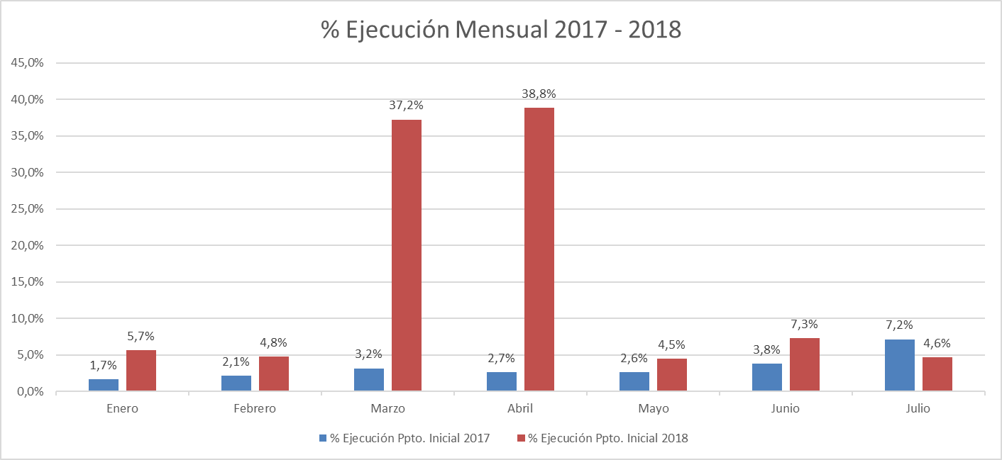
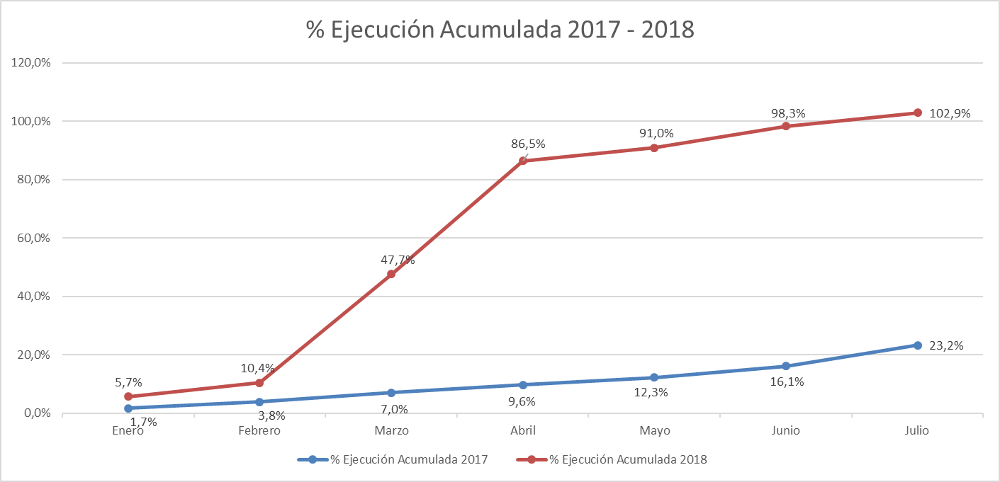
COMPORTAMIENTO DE LA EJECUCIÓN ACUMULADA DE GASTOS A JULIO DE 2018 PARTIDA 28 SERVICIO ELECTORAL

Slide 4
EJECUCIÓN ACUMULADA DE GASTOS A JULIO DE 2018 PARTIDA 28 SERVICIO ELECTORAL
en miles de pesos 2018
Subtítulo |  | Presupuesto 2018 |  |  | Ejecución
 |  | Ley 2018 | Vigente | Variación | Ejecución Acumulada | % de Ejecución Ley 2018 | % de Ejecución Ppto. Vigente
 | GASTOS | 23.840.798 | 32.028.547 | 8.187.749 | 24.541.622 | 102,9% | 76,6%
21 | GASTOS EN PERSONAL | 10.904.860 | 10.882.177 | -22.683 | 6.880.668 | 63,1% | 63,2%
22 | BIENES Y SERVICIOS DE CONSUMO | 12.677.255 | 12.424.842 | -252.413 | 9.142.202 | 72,1% | 73,6%
25 | INTEGROS AL FISCO | 11 | 11 | 0 | 11 | 100,0% | 100,0%
29 | ADQUISICIÓN DE ACTIVOS NO FINANCIEROS | 258.672 | 220.245 | -38.427 | 18.777 | 7,3% | 8,5%
34 | SERVICIO DE LA DEUDA | 0 | 8.501.272 | 8.501.272 | 8.499.964 | - | 100,0%

Slide 5
EJECUCIÓN ACUMULADA DE GASTOS A JULIO DE 2018 PARTIDA 28 RESUMEN POR CAPÍTULOS
en miles de pesos 2018
 |  |  | Presupuesto 2018 |  |  | Ejecución
Cap. | Prog. | Programa Presupuestario | Ley 2018 | Vigente | Variación | Ejecución Acumulada | % de Ejecución Ley 2018 | % de Ejecución Ppto. Vigente
01 |  | Servicio Electoral | 23.840.798 | 32.028.547 | 8.187.749 | 24.541.622 | 102,9% | 76,6%
 | 01 | Servicio Electoral | 14.619.671 | 15.503.149 | 883.478 | 8.417.446 | 57,6% | 54,3%
 | 03 | Elecciones Parlamentarias y Presidencial | 9.221.127 | 16.525.398 | 7.304.271 | 16.124.176 | 174,9% | 97,6%

Slide 6
EJECUCIÓN ACUMULADA DE GASTOS A JULIO DE 2018 PARTIDA 28. CAPÍTULO 01. PROGRAMA 01: SERVICIO ELECTORAL
en miles de pesos 2018
 |  |  |  | Presupuesto 2018 |  |  | Ejecución
Subt. | Ítem | Asig. | Clasificación Económica | Ley 2018 | Vigente | Variación | Ejecución Acumulada | % de Ejecución Ley 2018 | % de Ejecución Ppto. Vigente
 |  |  | GASTOS | 14.619.671 | 15.503.149 | 883.478 | 8.417.446 | 57,6% | 54,3%
21 |  |  | GASTOS EN PERSONAL | 9.860.674 | 9.837.991 | -22.683 | 5.857.603 | 59,4% | 59,5%
22 |  |  | BIENES Y SERVICIOS DE CONSUMO | 4.500.314 | 4.263.840 | -236.474 | 1.360.186 | 30,2% | 31,9%
25 |  |  | INTEGROS AL FISCO | 11 | 11 | 0 | 11 | 100,0% | 100,0%
 | 01 |  | Impuestos | 11 | 11 | 0 | 11 | 100,0% | 100,0%
29 |  |  | ADQUISICIÓN DE ACTIVOS NO FINANCIEROS | 258.672 | 220.245 | -38.427 | 18.777 | 7,3% | 8,5%
 | 04 |  | Mobiliario y Otros | 53.870 | 42.991 | -10.879 | 6.096 | 11,3% | 14,2%
 | 05 |  | Máquinas y Equipos | 82.080 | 73.712 | -8.368 | 12.298 | 15,0% | 16,7%
 | 06 |  | Equipos Informáticos | 66.690 | 53.222 | -13.468 | 383 | 0,6% | 0,7%
 | 07 |  | Programas Informáticos | 56.032 | 50.320 | -5.712 | 0 | 0,0% | 0,0%
34 |  |  | SERVICIO DE LA DEUDA | 0 | 1.181.062 | 1.181.062 | 1.180.869 | - | 100,0%
 | 07 |  | Deuda Flotante | 0 | 1.181.062 | 1.181.062 | 1.180.869 | - | 100,0%

Slide 7
EJECUCIÓN ACUMULADA DE GASTOS A JULIO DE 2018 PARTIDA 28. CAPÍTULO 01. PROGRAMA 03: ELECCIONES PARLAMENTARIAS Y PRESIDENCIAL
en miles de pesos 2018
 |  |  |  | Presupuesto 2018 |  |  | Ejecución
Subt. | Ítem | Asig. | Clasificación Económica | Ley 2018 | Vigente | Variación | Ejecución Acumulada | % de Ejecución Ley 2018 | % de Ejecución Ppto. Vigente
 |  |  | GASTOS | 9.221.127 | 16.525.398 | 7.304.271 | 16.124.176 | 174,9% | 97,6%
21 |  |  | GASTOS EN PERSONAL | 1.044.186 | 1.044.186 | 0 | 1.023.065 | 98,0% | 98,0%
22 |  |  | BIENES Y SERVICIOS DE CONSUMO | 8.176.941 | 8.161.002 | -15.939 | 7.782.016 | 95,2% | 95,4%
34 |  |  | SERVICIO DE LA DEUDA | 0 | 7.320.210 | 7.320.210 | 7.319.095 | - | 100,0%
 | 07 |  | Deuda Flotante | 0 | 7.320.210 | 7.320.210 | 7.319.095 | - | 100,0%

